Slide 1
Tvorba písničkářů Mgr. Ludmila Růžičková
Střední průmyslová škola, Mladá Boleslav, Havlíčkova 456
CZ.1.07/1.5.00/34.0861
MODERNIZACE VÝUKY

Slide 2
Anotace
Předmět: český jazyk a literatura
Ročník: IV. ročník SŠ
Tematický celek: Poezie a divadlo po druhé světové válce
Klíčová slova: divadla malých forem, protestsong Forma: výklad
Datum vytvoření: 10. 2. 2013

Slide 3
Tvorba písničkářů

Slide 4
Od 60. let 20. stol. proniká do oblasti poezie nový trend, a to snaha spojit poetické texty s hudbou
Autoři se snaží tvorbu poezie „odlehčit“, hrát si se slovy a texty podobně jako poetisté ve 20. letech

Slide 5
PSANÍ PÍSŇOVÝCH TEXTŮ souvisí
a) se vznikem tzv. divadel malých forem na přelomu 50. a 60. let
Jednalo se o autorská divadla, která navazovala na poetiku Osvobozeného divadla a ve kterých sehrávala hudební složka představení důležitou roli.

Slide 6
Psaním písňových textů pro svá divadelní představení se zabývali
Jiří Suchý Divadlo SEMAFOR (hudba Jiří Šlitr)
p. Klokočí, Pramínek vlasů, Tulipán …
/ukázky str. 139-140/
Jiří Grosmann Divadlo SEMAFOR
p. Drahý můj, Závidím …
a písničkářské dvojice, které vystupovaly se samostatným programem, např.
Jan Vodňanský s Petrem Skoumalem (autor hudby)
pásmo S úsměvem idiota (nonsensové texty, hravost)

Slide 7
s pronikáním moderní popové hudby na českou hudební scénu v 60. letech
textaři Zdeněk Borovec, Pavel Kopta, Bohuslav Ondráček, Michal Prostějovský, Zdeněk Rytíř a další
básníci Josef Kainar, Pavel Šrut

Slide 8
s rozvojem menšinových hudebních žánrů, jako jsou folk, country, bluegrass,
které poskytovaly zejména v období normalizace písničkářům i posluchačům
prostor pro svobodné vyjádření

Slide 9
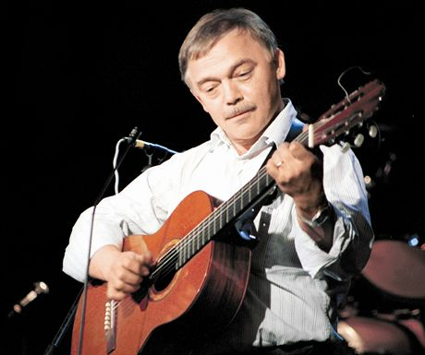
Karel Kryl /1944–1994/
autor protestsongů
od r. 1969 žil v Mnichově
pracoval v rozhlase Svobodná Evropa
Obr. č. 1
Jeho texty vyjadřující nesouhlas s okupací, touhu po svobodě národa a odpor vůči politice komunistické strany a jejím představitelům se staly morální posilou lidí žijících v Československu a toužících po životě ve svobodné zemi.

Slide 10
písně Karla Kryla
Bratříčku, zavírej vrátka
Veličenstvo kat; Lásko; Děkuji; Divný kníže;
Jeřabiny a další
V roce 1994 udělila Univerzita Karlova Karlu Krylovi in memoriam pamětní medaili Univerzity Karlovy za přínos pro duchovní rozvoj a morální podporu národa.

Slide 11
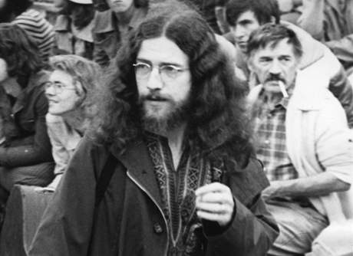
Jaroslav Hutka /1947/
člen hudebního sdružení Šafrán
v 70. letech vystaven policejní šikaně
od r. 1978 v exilu, návrat r. 1989
Obr. č. 2
Ve svých písních vychází v moravské lidové písně
(p. Slunečnice, Stůj břízo zelená), zpracovává společenská témata (p. Litvínov, Havlíčku, Havle)
/ukázky Náměšť Havlíčku, Havle str. 142/

Slide 12
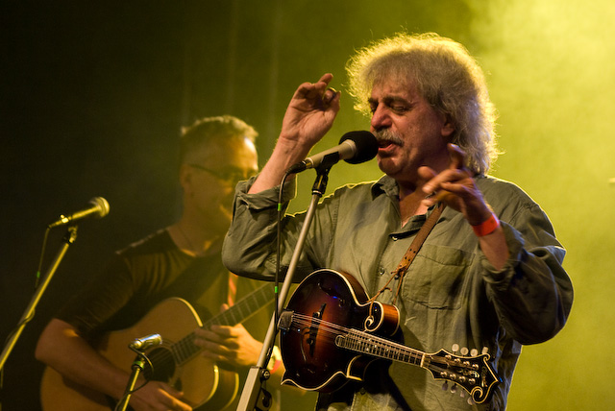
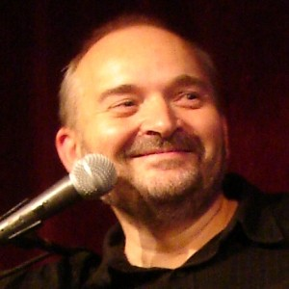
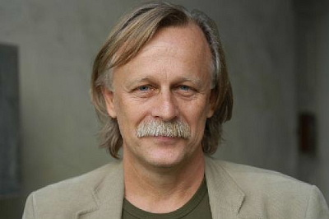
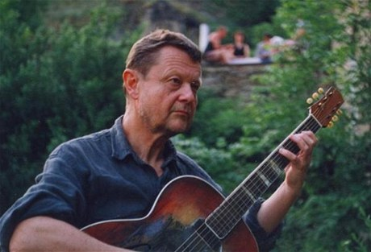
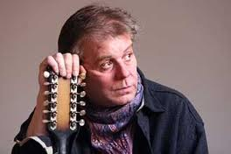
Další písničkáři
Vlastimil Třešňák
Vladimír Merta
Jiří Dědeček
Jan Burian
Robert Křesťan
Doporučení Legendy folku a country
/13dílný cyklus ČT/

Slide 13
Zdroje
SOCHROVÁ, M. ČÍTANKA IV. k Literatuře v kostce 1. dotisk 1. vyd. Praha: FRAGMENT, 2007. ISBN 978-80-253-0361-0.
SOCHROVÁ, M. KOMPLETNÍ PŘEHLED české a světové LITERATURY 1. vyd. Havlíčkův Brod: FRAGMENT, 2007. ISBN 978-80-253-0311-5.
Obr.č.1: idnes.cz: [online] [vid. 10.2.2013]. Dostupné z: http://kultura.idnes.cz/pisnovy-odkaz-karla-kryla-zije-i-15-let-po-jeho-smrti-fxu-/hudba.aspx?c=A090303_174845_hudba_ob
Obr.č.2: idnes.cz: [online] [vid.10.2.2013]. Dostupné z: http://kultura.idnes.cz/spisy-a-diskografie-jaroslava-hutky-se-rozrostly-o-dalsi-tituly-pxy-/literatura.aspx?c=A101208_164757_literatura_ob
Obr.č.3: starostove-alternativa.cz [online] [vid.10.2.2013]. Dostupné z: http://www.starostove-alternativa.cz/podpora.htm
Obr.č.4: lidovky.cz: :[online] [vid.10.2.2013]. Dostupné z http://www.lidovky.cz/vladimir-merta-dnes-slavi-s-mnoha-hosty-fcd-/ln_kultura.asp?c=A110518_115531_ln_kultura_wok
Obr.č.5: Vysocina-news.cz: [online] [vid.10.2.2013]. Dostupné z http://www.vysocina-news.cz/magazin/kultura/ostatni/?s=38
Obr.č.6: Osamělí písničkáři: [online] [vid.10.2.2013]. Dostupné z http://www.osamelipisnickari.cz/clanky/galerie-osamelych-pisnickaru-/jan-burian.html
Obr.č.7: rockforpeople.cz : [online] [vid.10.2.2013]. Dostupné z http://rockforpeople.cz/forum/viewtopic.php?p=42411
Vid.č.1: youtube.com: [online][vid. 10.2.2013]. Dostupné z : http://www.youtube.com/watch?v=i0k9d90dYWc

